Slide 1
číslo: VY_32_INOVACE_26_09
Základní škola Jindřichův Hradec I, Štítného 121
Digitální učební materiál vznikl v rámci projektu "Inovace + DVPP", EU peníze do škol, CZ.1.07/1.4.00/21.3768
Název: Kartágo
Autor: Mgr. Eva Vondrková
Vzdělávací oblast: Člověk a společnost
Předmět: Dějepis
Ročník: 6. ročník

Slide 2
Metodický list – anotace:
Didaktický učební materiál Kartágo slouží k vizuální podpoře výkladové části hodiny. Na straně 9 je uvedena křížovka, jejíž řešení naleznete na straně 11. Na straně 12 jsou kontrolní otázky k danému tématu, k nimž neuvádím správné odpovědi, neboť vyplývají z prezentace.

Slide 3
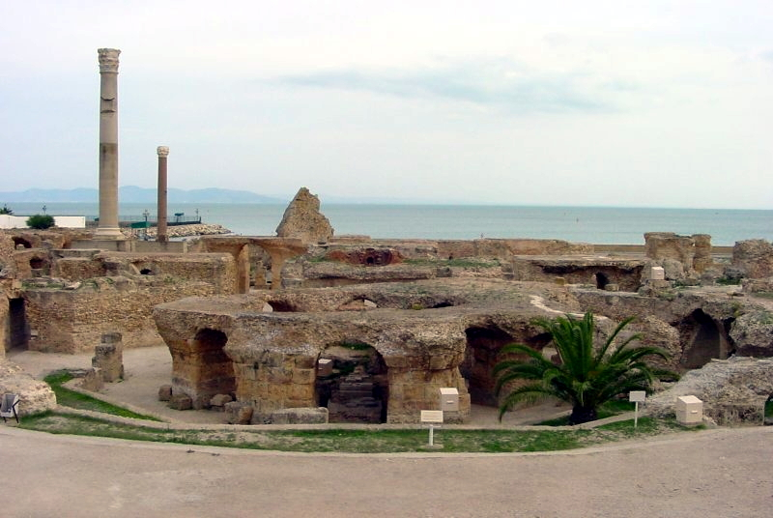
Kartágo

Slide 4
Kartágo
Městský stát od r. 650 př. n. l. – 146 př. n. l.
Ležel na severním pobřeží Afriky (dnešní Tunis)
Kartáginci ovládli i Sicílii, Sardinii a Korsiku

Slide 5
Pojmenuj modré oblasti na slepé mapě:

Slide 6
Vlajka a znak Kartága

Slide 7
Kartágo založili Féničané!
Kartáginci byli zkušenými obchodníky a mořeplavci.
Stejně jako Římané chtěli z hospodářských a strategických důvodů ovládnout západní pobřeží Středozemního moře.
Římané nazývali posměšně obyvatele Kartága PUNY.
Soupeření mezi Kartágem a Římem přerostlo v otevřené boje = punské války.

Slide 8
Trosky Kartága

Slide 9
Galové
Mrtvý jazyk
Státní zřízení v Římě znamenající věc veřejná
Právo zakazuji
Jednou z institucí řídících Řím o 300 členech
Hlavní římská vojenská jednotka
Plat vojáků

Slide 10
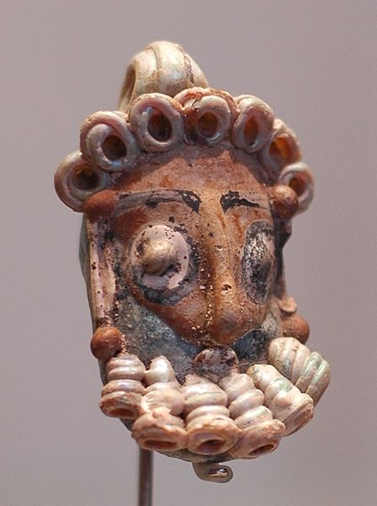
Řešením křížovky je _________, což je _________.
Kde se nalézá?
Kdo jej založil?
Jak se nazývají jeho obyvatelé?
V čem vynikali?
S kým soupeřili a k čemu došlo?
Punský přívěšek

Slide 11
Řešení křížovky:

Slide 12
Zdroje a citace:
BEDNAŘÍKOVÁ, Jarmila, Lubor KYSUČAN a Marie FEJFUŠOVÁ. Dějepis: vzdělávací oblast Člověk a společnost. 2. vyd. Brno: Nová škola, 2011, s. 96. Duhová řada. ISBN 978-80-7289-291-4.
Wikipedie: Otevřená encyklopedie: Kartágo [online]. c2014 [citováno 16. 06. 2014]. Dostupný z WWW: <http://cs.wikipedia.org/w/index.php?title=Kart%C3%A1go&oldid=11483950>
Obrázek ze strany 3 byl stažen 16. 6. 2014:
http://commons.wikimedia.org/wiki/File:Ruines_de_Carthage.jpg
Obrázek ze strany 5 byl stažen 16. 6. 2014:
http://commons.wikimedia.org/wiki/File:CarthageMap.png
Obrázky ze strany 6 byly staženy 16. 6. 2014:
http://commons.wikimedia.org/wiki/File:Carthage_standard.svg
http://commons.wikimedia.org/wiki/File:Tanit.svg
Obrázek ze strany 8 byl stažen 16. 6. 2014:
http://commons.wikimedia.org/wiki/File:Carthage_column.JPG
Obrázek ze strany 10 byl stažen 16. 6. 2014:
http://commons.wikimedia.org/wiki/File:Head_man_Carthage_Louvre_AO3783.jpg

